Slide 1
السوائل والمشروبات التي يتناولها اللاعبين
مسؤول وحدة نشاطات الطلابية
استاذ مساعد دكتور نجاة باقر مشكور
جامعة بغداد كلية علوم بنات

Slide 2
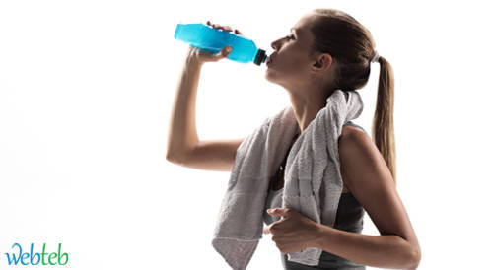

Slide 3
الماء
قال الله تعالى في محكم كتابه العزيز "وجعلنا من الماء كل شيء حي" ان الماء يشكل (56% - 80%) من وزن الجسم .ان الماء يأتي بالدرجة الثانية من حيث الأهمية للإنسان بعد الهواء الذي لا يمكن الاستغناء عنه أكثر ٢- ٣ دقيقة اما الماء فلا يمكن الاستغناء عنه أكثر من ١٠ ايام . و يشاهد ان الماء المكون الأساسي في تركيب جميع الخلايا و الأنسجة و أجهزة الجسم و الكائنات الحية . بل مشارك في جميع وظائف الكائنات الحية.
، ففقدان نسبة الماء (5 – 12%) في الجسم يسبب اضطرابات في أجهزته ،في حين 30% يسبب توقف عمليات التمثيل الغذائي وحدوث الجفاف .كما أن الإفراط في تناول الماء هو الآخر له عواقب خطيرة عليه التي سوف نبينها لاحقا ان شاء الله...

Slide 4
ومن اهم وظائف الماء في الجسم البشري :
١. يساهم في المحافظة على درجة حرارة الجسم . ( الحرارة الخارجة مع بخار الزفير ، الماء المتحرك مع الدم إلى الجلد "التعرق ")
٢. يقوم بنقل الغازات التنفسية (الاوكسجين وثاني اوكسيد الكاربون )
٣. يقوم بنقل الانزيمات والهرمونات والمواد الغذائية إلى عموم الجسم .
٤. وسط فعال و مهم لحدوث التفاعلات الكيميائية ( التفاعلات الحادثة داخل الخلايا جميعها في الوسط المائي )
٥. مذيب لكثير من المواد ومنها الأملاح و الفيتامينات B,C
٦. تتعلق فيه الكثير من المواد الغير ذائبة .
٧. يقلل المواد السمية الحادثة في الجسم.

Slide 5
الماء والرياضة
اصبح الوصول الى منصات التتويج يحتاج الى العديد من العلوم التي يجب توظيفها الى جانب علم التدريب الرياضي ومنها علم التغذية وهو الذي يحدد نوعية وكمية الغذاء ووجباتها.... ومنها الماء وكميته ومشروبات الطاقة التي تثير الاعلانات ضجة صاخبة عنها لتسويقها .... وفي البداية ان كمية الماء التي يحتاجها الرياضيين في اوقات الراحة هي تقع بين 3000-4000 مليلتر يوميا .

Slide 6
وهذه الكمية تتغير تبعا الى لظروف المناخ اثناء التدريب او المباريات التي يخوضونها اللاعبين وشدتها فان الرياضين يصل التعرق لديهم في الاجواء الحارة الى 3-4 لتر في الساعة وقد اوضحت الدراسات ان انخفاض كمية السوائل بالجسم الى 20% يسبب اضطراب في وظائف الجسم وانخفاض المستوى للرياضيين وان الانخفاض 30% سوف يسبب الى الجفاف ولهذا سمح الاتحاد الدولي بالسماح بتناول الماء والعصائر ومشروبات الطاقة اثناء المباريات منن اجل لا يصل اللاعبين الى هذه المرحلة من فقدان السوائل ...

Slide 7
هل الشرب ضروري خلال التدريب؟
يحصل التجفاف عندما ينخفض محتوى الماء في الجسم بشكل كبير جداً، ويمكن أن يكون لهذا الأمر تأثير كبير على أداء التمارين الرياضية. من المهم أن يكون الرياضي مميها جيداً قبل البدء بأي دورة تدريب، ويتم ذلك بشرب الماء بانتظام طيلة اليوم.
تعتمد كمية الشرب التي يحتاجها الرياضي خلال التمرين على كمية تعرقه، ويختلف ذلك من شخص لاخر، ويعتمد أيضاً على كثافة التمرين ومدته، بالإضافة لعوامل بيئية.

Slide 8
عادةً ما يكون الماء كافياً لمعظم التمارين الرياضية التي تصل مدتها إلى نحو ساعة. أما بالنسبة للتمارين الرياضية ذات الفترات الأطول والتي تدوم عدة ساعات، فتزداد احتياجات الطاقة والسوائل، وقد تكون الكربوهيدرات والمشروبات الرياضية الحاوية على معادن مفيدة.
من أجل الرياضيين اللذين يكون جدول تدريبهم مكثفاً كل يوم، فيمكن أن تساعد إضافة الكربوهيدرات في مشروب رياضي على الحفاظ على مستويات الطاقة، ويمكن أن تعوض الملح المفقود في العرق.

Slide 9
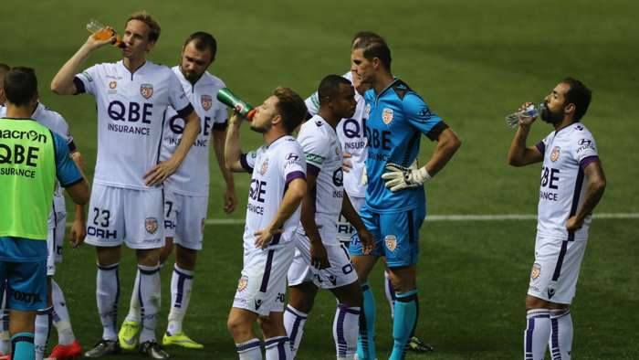

Slide 10
ما الذي يضيفه مشروب الطاقة للاعب؟
هناك مكونان رئيسيان في المشروبات الرياضية الجيدة الكربوهيدرات، التي تساعد العضلات على الانتعاش، والصوديوم الذي يساعد على الحفاظ على توازن السوائل. لكن مشروبات الطاقة تحتوي على محلول 6-8٪ من الكربوهيدرات، والذي يتم امتصاصه في الجسم بسرعة أكبر من الماء. يجب أن يحتوي المشروب الرياضي أيضًا على حوالي 50 ملجم من الصوديوم لكل 100 مل، إلى جانب كميات أقل من الشوارد الأخرى مثل البوتاسيوم والكلوريد، التي تضيع في العرق.

Slide 11
هذا ويجب الوضع في الاعتبار حساب «معدل العرق» الخاص باللاعب، وهو مختلف بين لاعب وآخر، بحيث يمكن لكل لاعب تحديد مقدار ما يحتاجه من المشروبات.
كما تشير الدراسات إلى أن أداء التمارين الرياضية يكون ضعيفًا عندما يكون هناك انخفاض بنسبة 2٪ فقط في وزن الجسم (بسبب فقدان السوائل). تحديد معدل العرق الخاص باللاعب سيمكنه من شرب كميات كافية من السوائل لتقليل فقدان الوزن..

Slide 12
سؤال : ماهي الكمية التي يجب تناولها قبل المباريات او الوحدات التدريبية ؟
الجواب : من 250 الى 450 مليلتر من الماء وقبل المباراة من 30-20 دقيقة والغاية ان السائل المفقود من جسم الرياضيين اثناء المنافسات يكون من هذه الكمية مما لا يؤثر على الكمية الاصلية لسائل الجسم فيحافظ على عدم انخفاض المستوى .
سؤال : ممكن شرب السوائل والعصائر اثناء التوقف لاي سبب في المباراة او بين الشوطين ؟
الجواب نعم . وبعد مرور مدة زمنية لا تقل من سير المباريات من 30 -60 دقيقة ففي المنافسات التي زمنها اقل من 30 دقيقة فلا حاجة الى تناول السوائل .

Slide 13
سؤال : هل هذه المشروبات ترفع من مستوى الاداء ؟
الجواب : تحافظ وترفع من مستوى الاداء ولكن هذا لا يعني تزيد بشكل مبالغ به ...
سؤال: ماهي مكونات تلك السوائل ... التي يتناولها لاعبي النخبة العالميين ؟
الجواب : ان نسبة الماء هي الاعلى التي تصل الى 90-95% منها اما المتبقي فهو سكريات لإمداد الجسم بالطاقة أو السعرات الحرارية التي يخسرها أثناء التدريب، وكذلك تحتوي على الأملاح المعدنية الإلكتروليت كالصوديوم و البوتاسيوم لتعويض ما يخسره الجسم منها أثناء التعرق الذي يصاحب النشاط الرياضي.

Slide 14
محاذير هذه المشروبات :
ان الاكثار منها دون ممارسة الانشطة الرياضية تسبب زيادة الوزن . كما ان البعض يشرب الماء والعصائر والمشروبات الغازية اثناء تناول الطعام وهذا من الخطاء الكبيرة في الثقافة الغذائية ...
كما يجب شرب الماء والعصائر وهي فاترة اي درجة الحرا رتها ليست منخفضة جدا فان البعض يشربها مثلجة وكما لا يصح تناولها حارة والسبب ان اسرع امتصاص لها من الامعاء فاترة .
واخيرا يبقى الماء كما قال خاتم الانبياء محمد " صلى الله عليه وآله " سيد شراب الدنيا والآخرة الماء "

